Slide 1
Komunikace a spolupráce

Slide 2
Klíčová témata
Specifika komunikace v online prostředí
Synchronní x asynchronní komunikace
Netiketa
Nástroje na online spolupráci
Nástroje na online komunikaci

Slide 3
Pedagogická předehra
Kompetence ke spolupráci a komunikaci jsou v českém prostředí (a nejen v něm) vnímané jako klíčové.
Konenektivistické konotace spolupráce:
  Kooperace x kolaborace – viz dále
Mají návaznost na další schopnosti studentů
Je třeba je umět:
  Evaluovat
  Rozvíjet
  Kriticky reflektovat

Slide 4
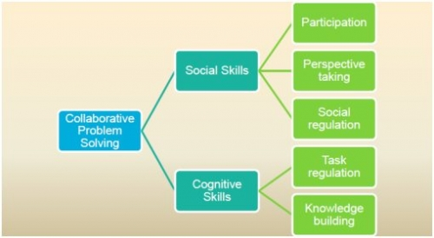
Struktura pro definování kompetence kolaborativního řešení problémů projektu ATC21S

Slide 5
Kolaborativní řešení problémů
Úroveň | Popis | Charakteristika
6 | Strategický přístup k problému s maximálním využitím spolupráce | Žák řeší problém kolaborativně a chápe společnou zodpovědnost celého týmu. Práci řídí systematicky a efektivně s využitím relevantních zdrojů. Vhodně přizpůsobuje komunikaci, využívá zpětnou vazbu od partnera a snaží se odstraňovat konflikty.
5 | Efektivní funkční partnerství | Žákovy aktivity jsou dobře vymyšleny, naplánovány a jsou účinné. Žák rozumí smyslu toho, co dělá, a využívá své dříve získané poznatky k plánování svých akcí a cílů. Je schopen na základě nově zjištěných skutečností modifikovat svůj plán. Iniciuje spolupráci s partnerem a na jeho příspěvky reaguje. Má určité rezervy ve vnímání rozdílného postavení partnera.
4 | Kooperativní plánování | Žák se snaží úkol splnit a zdá se, že má o spolupráci zájem. Sdílí zdroje a chápe, co je smyslem zadání. Systematicky plánuje postup a koordinuje ho s partnerem. Jednoduché úkoly dokáže vyřešit.
3 | Zájem o partnera a cílené úsilí | Žák si uvědomuje roli partnera a důležitost společného postupu. Pozná, že nemá všechny potřebné informace a snaží se je od partnera získat. Sděluje mu, co dělá, sdílí s ním své zdroje a pomáhá mu pochopit podstatu úkolu.
2 | Hledání řešení | Žák se aktivně zapojuje do činností, které zvládá, ale hlavně samostatně. S partnerem komunikuje jen ve zcela nezbytných případech. K ověření teoretických předpokladů řešení používá pouze snadno dostupné (vlastní) informace. Jeho závěry jsou příliš nekonkrétní.
1 | Samostatné neefektivní zkoumání | Žák zkoumá problém nezávisle a komunikuje s partnerem pouze na počátku. Jeho přístup je nesystematický. Zajímá se pouze o izolované jednotlivé informace. Výsledkem je nesprávný postup řešení.

Slide 6
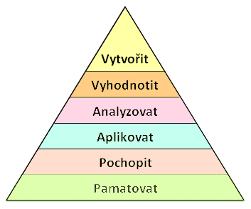
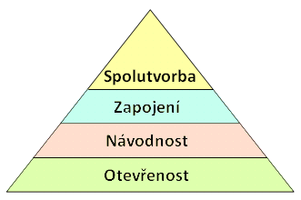
Taxonomie

Slide 7
Specifika komunikace v online prostředí
Věčná paměť:
  Cokoli řekneme...
  I mlčení je komunikací
  Asynchronní komunikace (například skrze sociální sítě či blogy) je součástí osobního profilu
  Dohledatelnost čehokoli
  Absence kontextu
  Semiobjektivnost

Slide 8
Specifika komunikace v online prostředí
Je závislá na konkrétním kulturním klimatu (webu)
Je spojená s řadou nových fenoménů (trolové, flamewars,...)
Nekopíruje přesně fyzický svět
Má často textovou podobu
Hůře se do ní převádí emoce (i když nové iOS...)
Má fragmentární i propojený charakter

Slide 9
Specifika komunikace v online prostředí
Legislativní kontext:
  Právo na zapomnění
  Ochrana osobních údajů (je IP osobní údaj?)
  Evropské směrnice (GDPR): můžeme uchovávat jen to, co nezbytně potřebujeme pro danou službu a uživatel o tom ví.
Jak přenositelná je komunikace / online identita?

Slide 10
Asynchronní komunikace
Weby
Diskusní fóra
Sociální sítě
Videa
Velká část marketingových aktivit
...

Slide 11
Synchronní komunikace
VOIP
IM
Chaty
Webináře
Streamované hry
Multiplayer aktivity
Nejcitlivější problém: nikoli špatná, ale žádná odpověď.
Umíme překlad jazyka v reálném čase (ale jak?)

Slide 12
Asynchronní x synchronní komunikace
Jiné jazykové prostředky
Jiná míra interaktivity
Jiná práce s emocemi
Jiné formy komunikace
Jiné vše...
Ani synchronní forma komunikace není identická s F2F – chybí sociální kontakt, je omezená neverbální část ...

Slide 13
Netiketa

Slide 14
Netiketa
Jak se chovat v online prostředí?
Čím se liší online a offline ve způsobech chování a komunikaci?
Etika x etiketa
Netiketa má především praktický význam – usnadňuje a zefektivňuje komunikaci
Její implementace záleží na každém jednotlivci
Obecně pracuje s konceptem „na druhé straně sedí člověk“
Satrapům internetový imperativ: „Buďme konzervativní v publikování a liberální v konzumaci zpráv.“

Slide 15
RFC 1855 Netiquette Guidelines
Z roku 1995 - jistá tematická i obsahová zastaralost
Obsah:
  Úvod
  Komunikace "jednoho s jedním"
  Komunikace "jednoho s mnoha"
  Informační služby
  Seznam použité literatury
České znění na: http://www.hoax.cz/hoax/netiketa

Slide 16
Netiquette – Virginie Shea
1. Pamatuj na člověka
2. Drž se stejných standardů chování, jaké používáš v reálném životě
3. Měl by jsi vědět, kde se nacházíš
4. Respektuj čas ostatních lidí
5. Vybuduj si dobrou online pověst
6. Sdílej odborné znalosti
7. Pomáhej držet pod kontrolou flamewars
8. Respektuj soukromí ostatních lidí
9. Nezneužívej svou moc
10. Buď smířlivý k chybám jiných

Slide 17
„Deset přikázání“ Institutu pro počítačovou etiku
1. Nepoužiješ počítače k zraňování jiných lidí
2. Nebudeš zasahovat do práce jiných lidí
3. Nebudeš vyzvídat informace z počítačových souborů jiných lidí
4. Nepoužiješ počítač ke krádeži
5. Nepoužiješ počítač k tvorbě falešných informací
6. Nebudeš kopírovat nebo používat software, za který jsi nezaplatil
7. Nepoužiješ cizí počítač bez svolení či řádného vyrovnání
8. Nepřivlastníš si cizí duševní výtvor
9. Budeš přemýšlet nad společenskými dopady programů nebo systémů, které vytváříš
10. Použiješ počítač jen z důvodu zajištění uznání a respektu bližních

Slide 18
Bezpečnost a netiketa
Prakticky spolu těsně souvisí
Ale – podle RFC 1855 není jejím předmětem
Klíčové je ale také třeba netiketa pro děti
V současné době se hodně mluví o netiketě v marketingu
Jde ale o různé formy chování, netiketa řeší jen „společenské rituály“

Slide 19
Kooperace a kolaborace v online prostředí

Slide 20
Kooperace a kolaborace
Kooperace: každý účastník má svoji jedinečnou, jasně definovanou a nezastupitelnou roli. Absence jediného člena tak má obvykle fatální následky. Z hlediska organizace týmu je menší důraz kladen na interakci účastníků. Každý plní svůj úkol relativně nezávisle a interakce s okolím je dána jen přebíráním, respektive předáváním nějakých výstupů.
Kolaborace: vychází z myšlenky intenzivní týmové spolupráce. Autorem produktu zde nejsou jednotlivci, ale tým. Není ani tak podstatné, kdo vyrobil kterou část, jakým dílem se kdo zapojí. V takovém systému práce je možné hovořit o zodpovědnosti celé kolaborativní skupiny, ale nikoli o podílu jednotlivců – někdo může mít jen roli facilitátora, někdo může být teororetický odborník, který vše zasazuje do kontextů atp.

Slide 21
Čtyři rozdílné oblasti
Autonomie
Homogenita
Identifikace se skupinou
Míra interakce se skupinou
Je některá varianta lepší? Proč?

Slide 22
Kooperativní systémy
Druh informačního systému podporujícího spolupráci, řízení projektů, správu zdrojů atp.
Jaké požadavky byste na něj měli?
Jaké funkce lze u něj očekávat?

Slide 23
Ganttův diagram
Grafická representace procesu plnění úkolů
Každý úkol má svůj začátek a konec, může obsahovat seznam nutných zdrojů (lidských, finančních, prostorových i jiných). Výhodu je, že lze mezi jednotlivými úkoly budovat vazby (X může začít, až když skončí Y), pracovat s mezníky atp.
Př.: http://www.gantter.com/

Slide 24
Správa úkolů
Většinou navázaná na Ganttův diagram, ale může být i samostatná.
Většinou tři úrovně: list, task a subtas
Různé fáze realizace: nová, čekající, v procesu, odložená, hotová,…
Podpora delegace a předávání úkolů
Př.: https://www.wunderlist.com/
Př.: https://www.rememberthemilk.com/

Slide 25
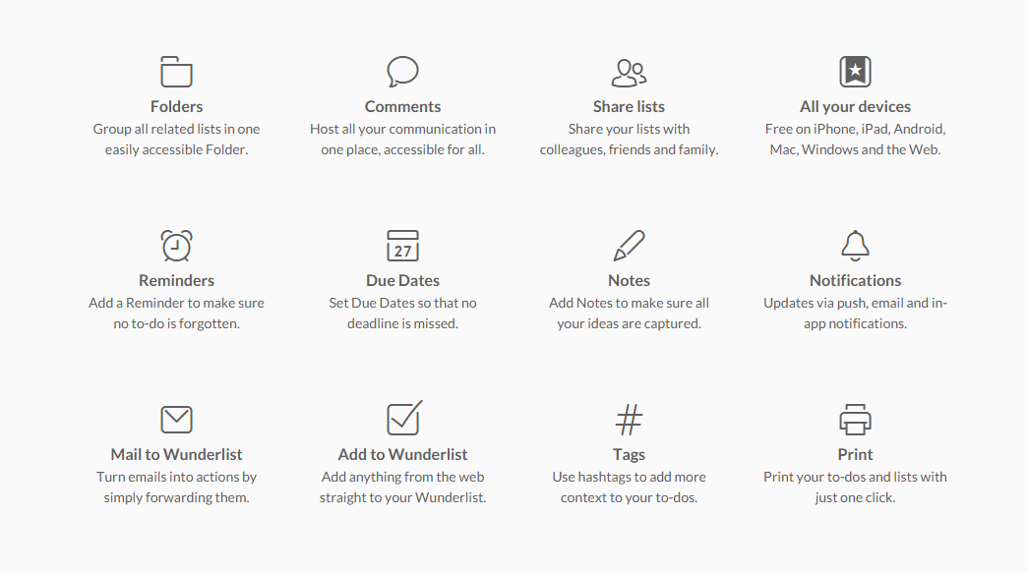

Slide 26
Wiki
Prostor pro psaní dokumentace, přípravu projektů atp. Hodí se pro popis složitějších úkolů, kde jsou přítomné vazby mezi jednotlivými prvky.
Podpora značkovacího jazyka
Př.: http://tiddlywiki.com/
Př.: http://www.wikispaces.com/

Slide 27
Kalendář
V kontextu systémů pro kolaboraci jde obvykle o komponentu spojenou s předchozími nástroji. Cílem je rychlé a přehledné znázornění úkolů v časovém rámci.
Př.: https://www.google.com/calendar/
Př.: https://products.office.com/cs-cz/outlook/email-and-calendar-software-microsoft-outlook

Slide 28
Dokumentový server
Místo, kde se ukládají data nebo alespoň odkazy na ně.
Typicky se vyžaduje možnost snadného vyhledávání, filtrování výsledků a tvorba odkazů, se kterými je možné pracovat například ve Wiki.
Mezi klíčové parametry patří bezpečnost, kapacita, dostupnost dat z mobilních zařízení atp.
Př.: https://drive.google.com/
Př.: https://www.dropbox.com/

Slide 29
Diskusní platforma
Součástí systému je většinou také možnost určitým způsobem komunikovat, diskutovat, řešit určité problémy. Opět je vhodné, pokud systém podporuje určité pokročilé funkce, jako je tagování, vyhledávání, tvorba privátních skupin atp.
Př.: https://www.mobilize.io/
Př.: https://groups.google.com/
Př.: https://slack.com/

Slide 30
Seznam
Trello
Google Apps
Basecamp
Wiggio
Redmine
ChiliProject
Redbooth
WorkMate
Edmodo
Mahara
Zoho
…

Slide 31
Aplikace pro online komunikaci

Slide 32
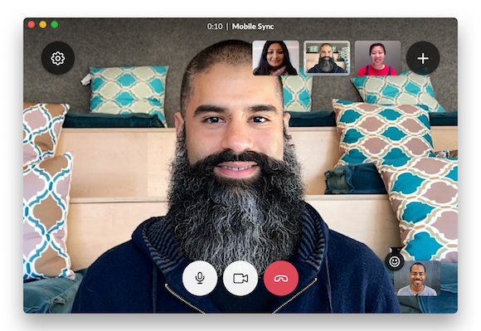
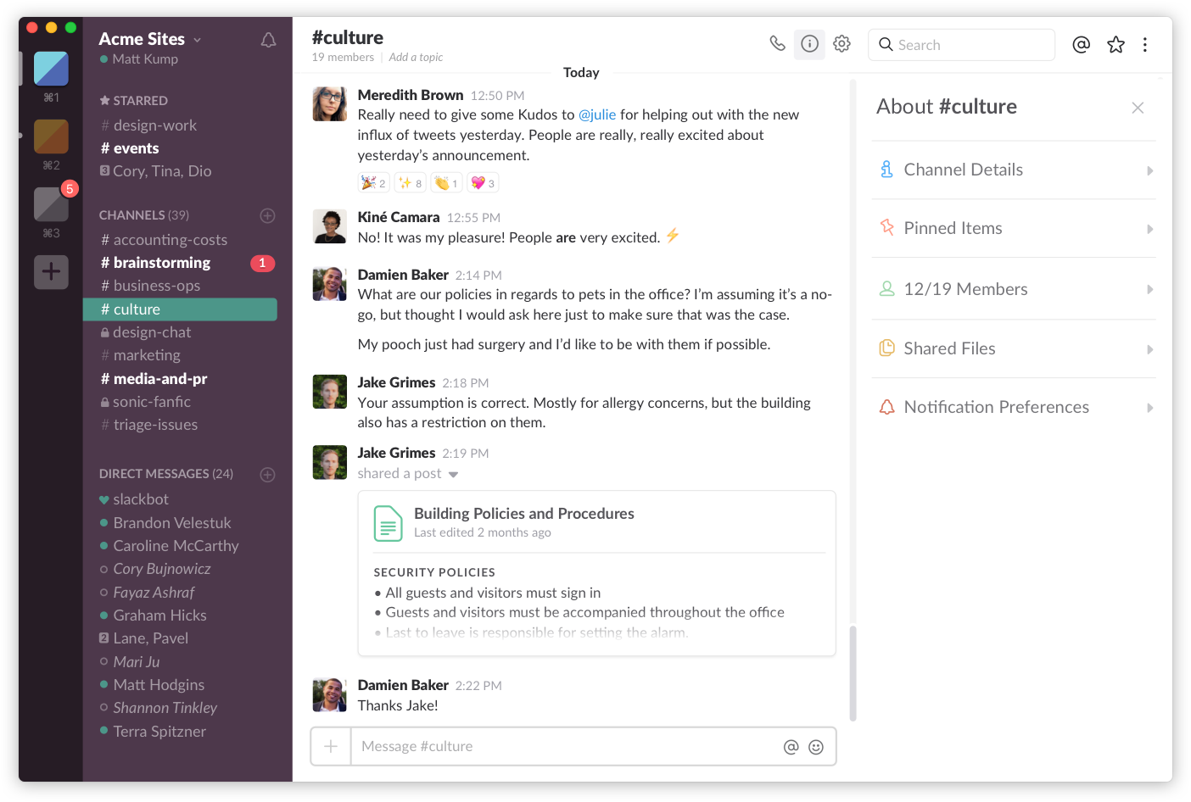
Slack
Jednoduché chatovací prostředí
Různé „skupiny“, témata, postupy
Dobrá integrace do dalších služeb
Podpora textových i video komentářů
Dobré vyhledávání
Dobrá integrace robotů
Aplikace na týmovou spolupráci

Slide 33
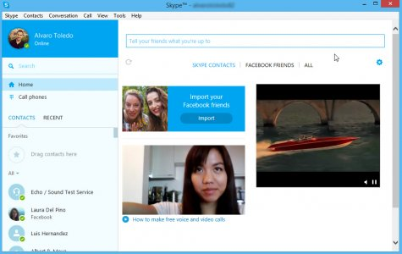
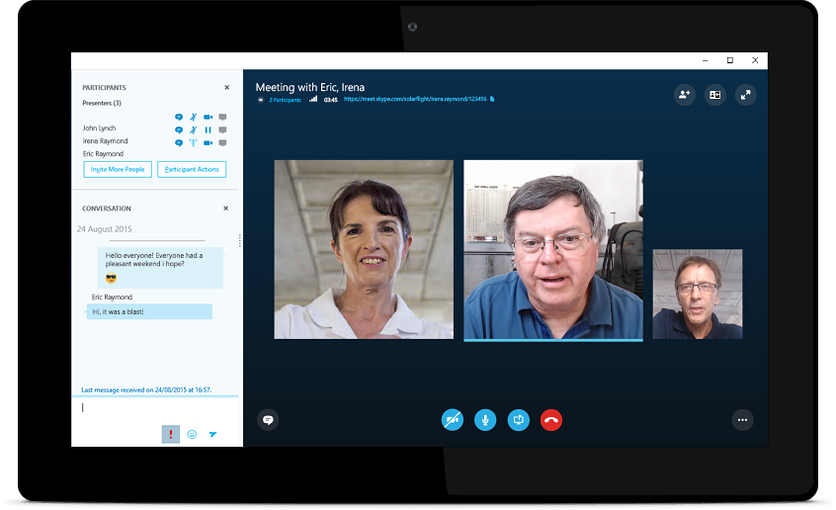
Skype
Video / audio / text
Přenos obrazovky a souborů
Podpora multihovorů
Automatický překlad
Silná integrace robotů
Má i online verzi

Slide 34
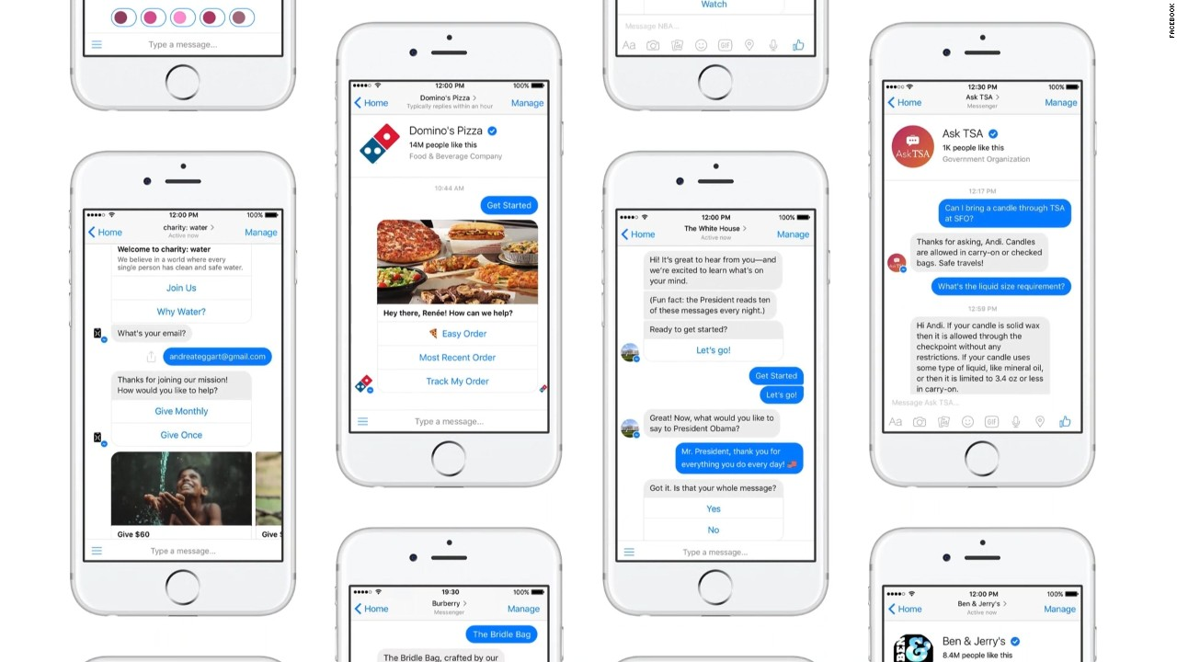
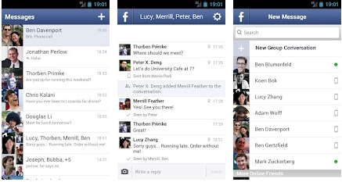
Facebook
Oddělení FB a Messenger
Podpora robotů
Vlastní API

Slide 35
Chatboti a boti

Slide 36
Chatbot
Aplikace, která s uživatelem komunikuje prostřednictvím textového výstupu
Cílem je automatizovat procesy, snížit náklady na technickou obsluhu či uživatelskou podporu,...
Výhodou je multiplatformita (potenciální) a schopnost se učit (chatbot x Pokec)

Slide 37
Příklady
Siri (Apple)
Now a Cloud platform Speech (Google)
Alexa (Amazon)
Cortana a LUISS(Microsoft)
Watson (IBM)
...

Slide 38
Chatbot
Klíčem k úspěchu je modelování dialogů a design celého prostředí
Těsná spojitost s AI projekty
Mohou být specializované x obecné
Existuje řada aplikací, kde není třeba umět programovat a chatbota lze vytvořit
Možnosti využití?

Slide 39
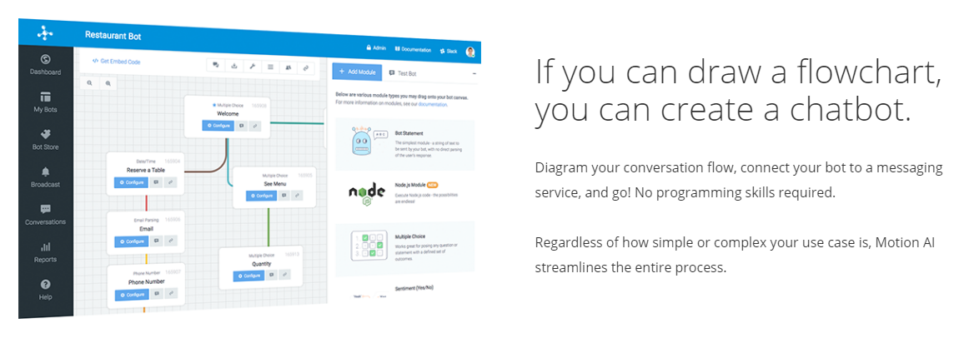
Motion.ai

Slide 40
Příklady služeb pro tvorbu chatbotů
Motion AI
Smooch
Chatfuel
Sonar
Manychat
wit.ai
Api.ai
Microsoft Bot Framework
Kik Bot Kit
Abot

Slide 41
Otazníky
Je třeba vědět, že mluvíme s robotem?
Co s daty?
Ochrana dat x učení se sítě
K čemu vlastně potřebujeme člověka?

Slide 42
Děkuji za pozornost

